Slide 1
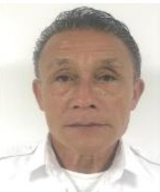

EXPERIENCIA LABORAL
TRAYECTORIA INM
Año de ingreso al INM: 2020
Oficina de Representación en el Estado de Tlaxcala
16/01/2023 - a la fecha: Titular de la Oficina de Representación.
Oficina de Representación en el Estado de Veracruz
16/03/2022 – 15/01/2023: Titular de la Oficina de Representación.
Oficina de Representación en el Estado de Coahuila
16/10/2021 – 15/03/2022: Titular de la Oficina de Representación.
Oficina de Representación en el Estado de Tlaxcala
16/01/2021 – 15/10/2021: Titular de la Oficina de Representación.
Oficina de Representación en el Estado de Sinaloa
01/01/2020 – 15/01/2021: Titular de la Oficina de Representación.
CARRERA PROFESIONAL
Cuenta con una trayectoria de 40 años de experiencia en la Marina de México, ocupando los siguientes cargos, entre otros:
Jefe de Grupo de Comando en Base Aeronaval;
Oficial de Enlace;
Jefe de Sección de Operaciones;
Jefe de Grupo de Comando;
Inspector de Mando Territorial;
Jefe de Sección de Inteligencia y Operaciones, y
Comandante de Operaciones y Vigilancia Aérea.
Contralmirante Genaro García Wong
Titular de la Oficina de Representación del INM en Tlaxcala
Formación Académica
Maestría en Seguridad Nacional.
Maestría en Administración Naval.
Licenciatura en ingeniería en Ciencias Navales.
Información de Contacto
 Personal: 9621552035
Trabajo: 2464640827 Ext. 8640260
Institucional:
ggwong@inami.gob.mx

